Slide 1


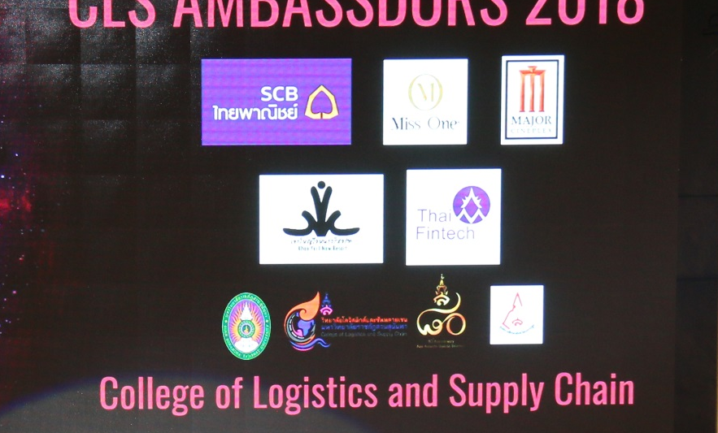
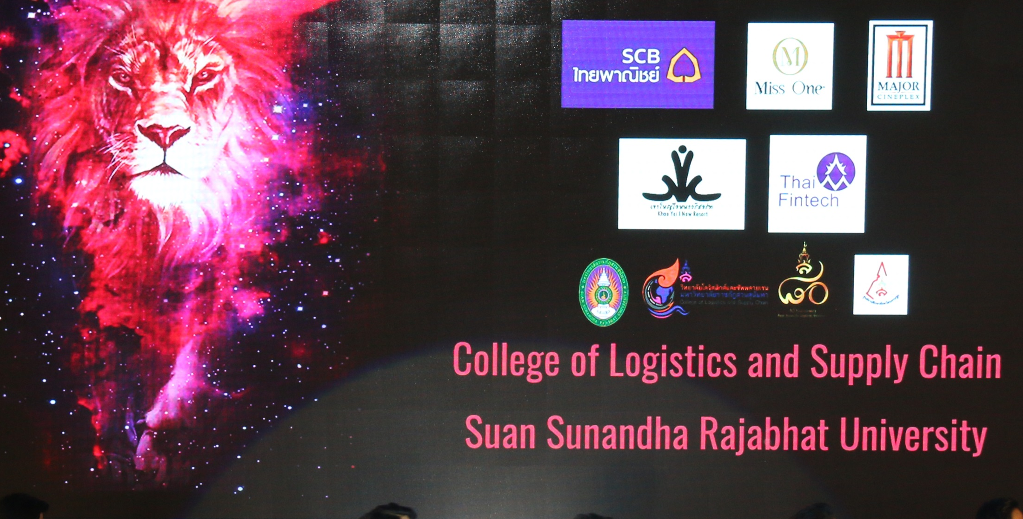
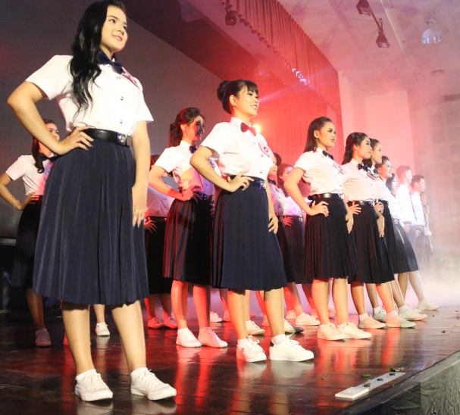
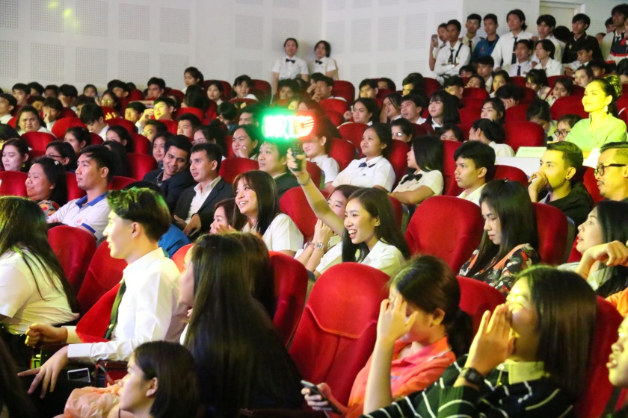
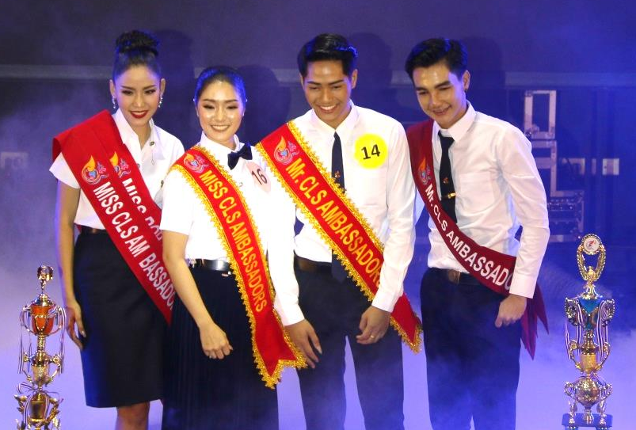
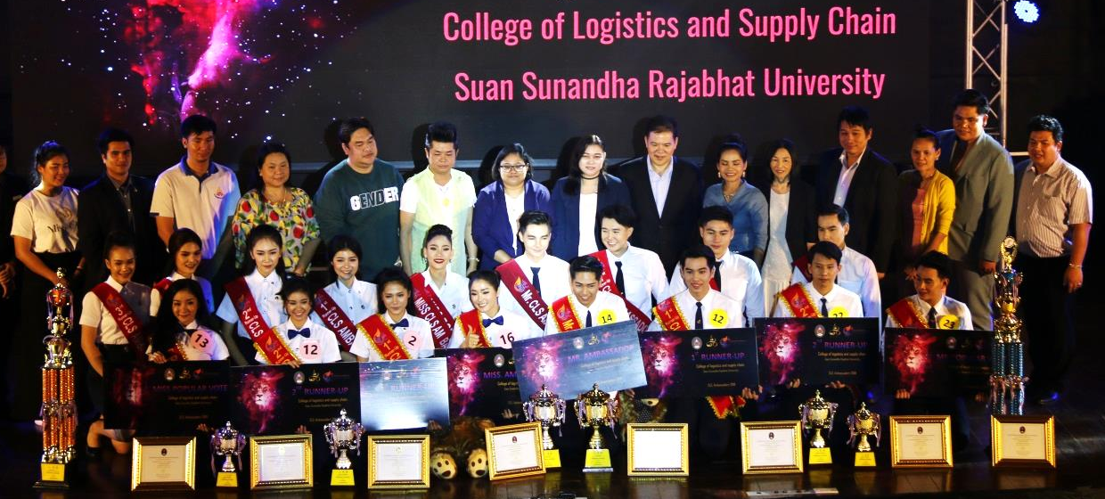

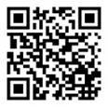



วิทยาลัยโลจิสติกส์และซัพพลายเชน College of Logistics and Supply Chain
CLS AMBASSADORS
วิทยาลัยโลจิสติกส์และซัพพลายเชน มรภ.สวนสุนันทา จัดประกวด AMBASSADORS 2018
2018
@hzj9893
www.cls.ssru.ac.th
วิทยาลัยโลจิสติกส์และซัพพลายเชน มหาวิทยาลัยราชภัฏสวนสุนันทา
cls.ssru@gmail.com
034964917

